Slide 1
隐私保护的共享协同过滤算法研究
齐浩天
学号：1427406023 指导老师：刘安

Slide 2
概览
协同过滤推荐算法与隐私保护
局部敏感哈希
基于局部敏感哈希的共享协同过滤
同态加密
基于同态加密与局部敏感哈希的共享协同过滤

Slide 3
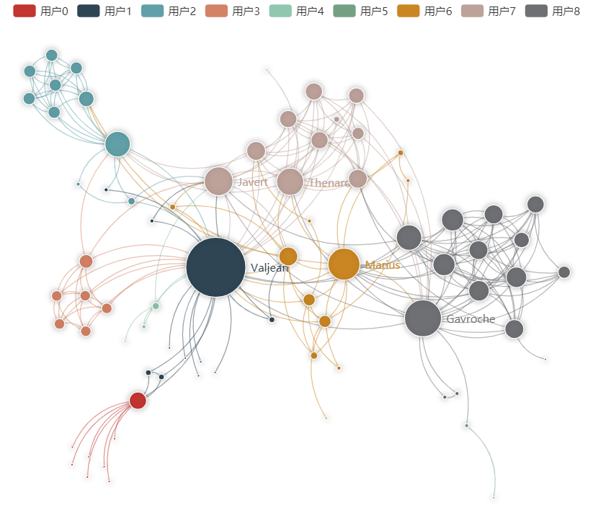
协同过滤推荐算法
原理：
不关心与推荐的内容本身
以用户的评分偏好为依据
与目标的相似度或协同性越高，对预测结果的影响越大
本课题关注的特点：
推荐结果的准确度依赖数据集大小及稀疏程度等特征
用户评分向量涉及用户隐私，影响到企业数据安全性

Slide 4
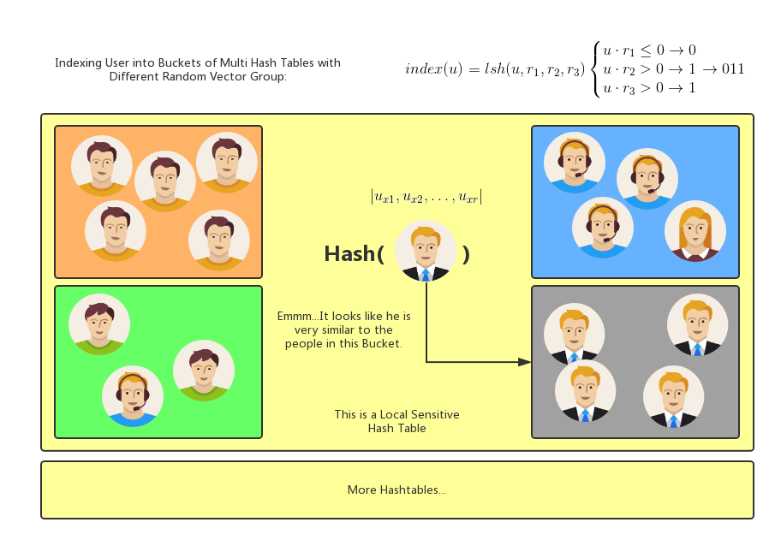
局部敏感哈希
原理：
以大概率将可能相似的用户映射入同一哈希桶
为何引入局部敏感哈希：
降维后的索引信息不会不会暴露用户隐私，也是隐私保护的一种简单的实现方案
加密算法会使本就效率较低的传统协同过滤算法不堪重负

Slide 5
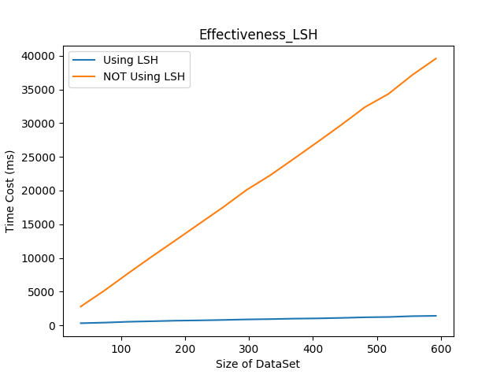
结合局部敏感哈希后的效果 – 运行时间
分析：
推荐过程运行时间与数据集容量呈正相关
使用局部敏感哈希后运行时间显著下降
使用局部敏感哈希后运行时间随数据集容量增大的增长速度显著下降
Size of Dataset | Time Using LSH(ms) | Time NOT Using LSH(ms)
37 | 334.9118 | 2804.6176
74 | 421.4412 | 5173.8971
111 | 547.0147 | 7727.4706
148 | 624.2794 | 10202.5294
185 | 707.4412 | 12621.9118
222 | 752.0000 | 15062.5147
259 | 813.8529 | 17499.9118
296 | 891.9412 | 20082.4118
333 | 941.3235 | 22265.9412
370 | 1010.0147 | 24715.3824
407 | 1048.7794 | 27198.4559
444 | 1118.3235 | 29728.7941
481 | 1210.3235 | 32366.7941
518 | 1255.9559 | 34337.8676
555 | 1378.1912 | 37129.0588
592 | 1425.4706 | 39571.4853

Slide 6
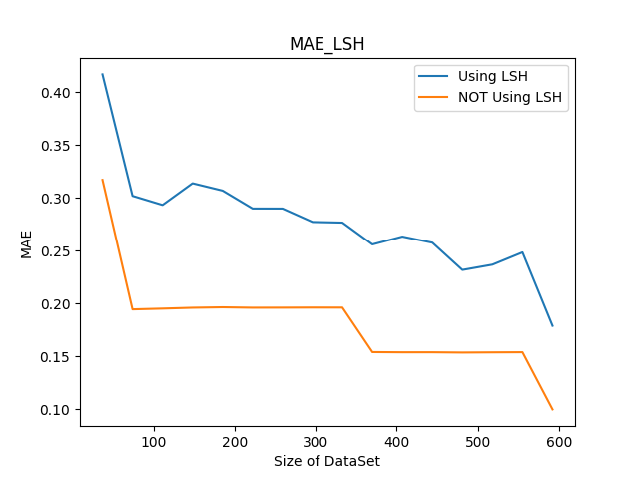
结合局部敏感哈希后的效果 – 结果误差
分析：
推荐结果的平均绝对误差与数据集容量呈负相关
使用局部敏感哈希后平均绝对误差略有上升
使用局部敏感哈希后平均绝对误差变化趋势与使用之前大致相同
Size of Dataset | MAE Using LSH | MAE NOT Using LSH
37 | 0.4167 | 0.3170
74 | 0.3019 | 0.1945
111 | 0.2933 | 0.1953
148 | 0.3138 | 0.1961
185 | 0.3069 | 0.1965
222 | 0.2899 | 0.1961
259 | 0.2899 | 0.1962
296 | 0.2772 | 0.1963
333 | 0.2766 | 0.1962
370 | 0.2559 | 0.1541
407 | 0.2634 | 0.1540
444 | 0.2576 | 0.1540
481 | 0.2318 | 0.1537
518 | 0.2368 | 0.1539
555 | 0.2484 | 0.1540
592 | 0.1790 | 0.1000

Slide 7
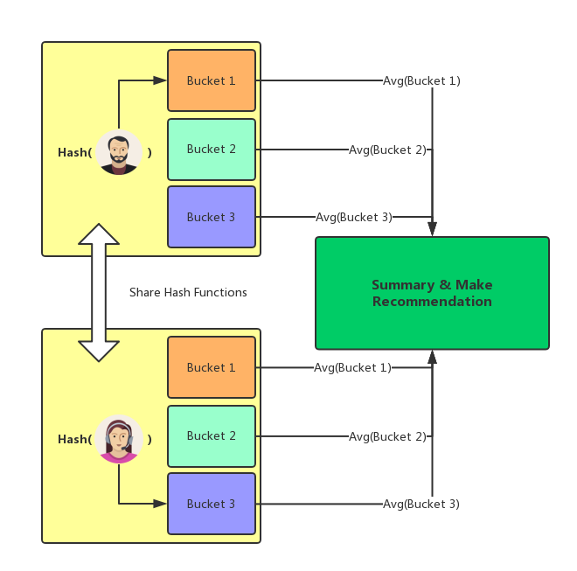
基于局部敏感哈希的共享协同过滤
原理：
共享局部敏感哈希函数与各哈希表桶中用户评分的均值。通过对汇总结果排序产生推荐
优势与弊端：
实现简单，计算效率高
对记录变化敏感，不能很好的保证数据安全性
以近似近邻用户群直接作为近邻用户群，且其中所有用户贡献相同权重，推荐准确度较低

Slide 8
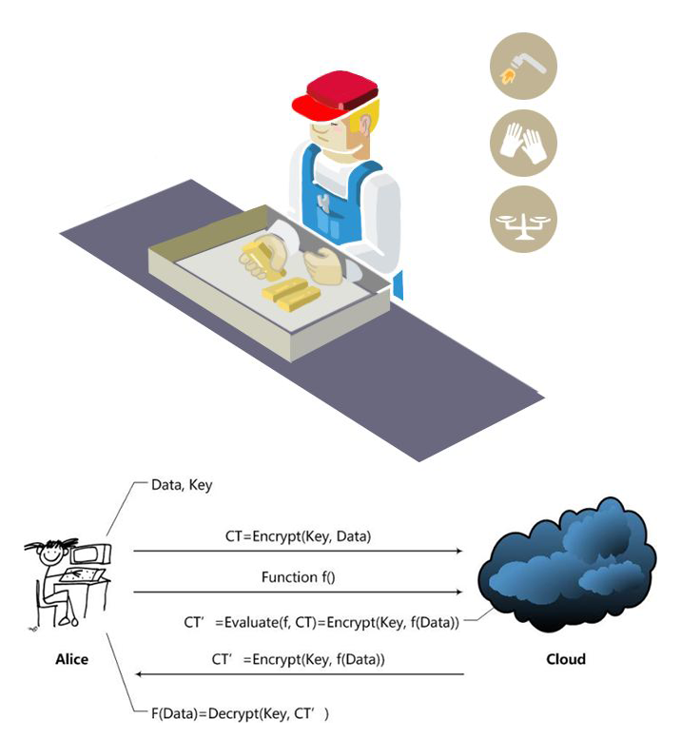
同态加密
定义与原理：
对密文的代数运算得到的结果解密后与直接对明文做相同操作得到的结果相同
Paillier加密算法的加法同态性：

Slide 9
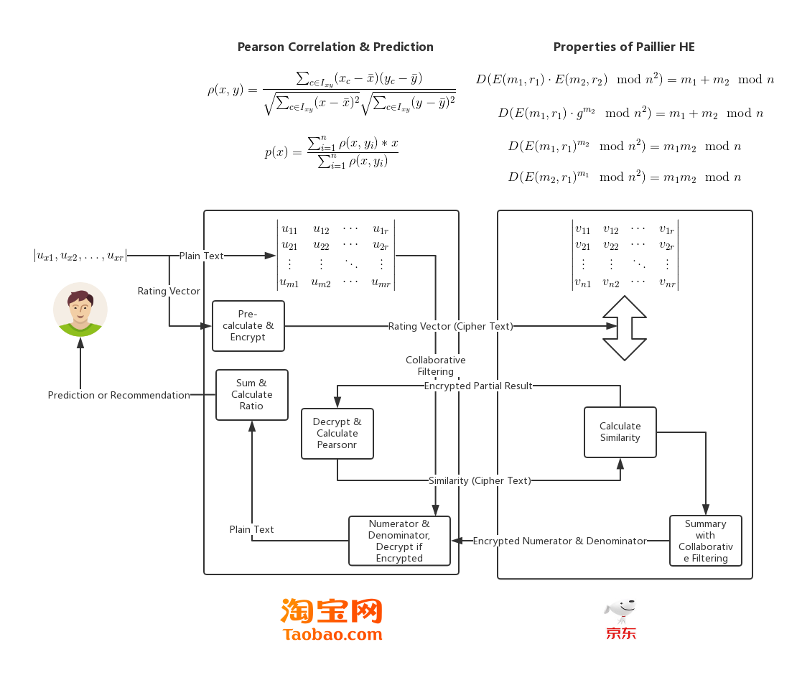
基于同态加密的共享协同过滤实现
原理：
考虑到皮尔逊相关系数计算特性与Paillier加密算法的加法同态性，在双方通信时运用同态加密
实现关注点：
双方通信内容仅包含密文与汇总计算结果
由于Paillier加密算法仅具有加法同态性，而皮尔逊相关系数包含乘法操作，因此需要传递中间计算结果(无敏感信息)

Slide 10
基于同态加密的共享协同过滤分析
实验结果来自256个用户，36部电影的评分数据集。两个平台分别模拟请求方与参与方，各占数据集的50%，重复实验64次的平均结果
内容：
实验对比了单平台基于局部敏感哈希和协同过滤算法的推荐系统与双平台基于局部敏感哈希，同态加密与协同过滤算法的推荐系统在性能与推荐结果准确性间的差异
MAE Using Paillier
0.422146429
MAE NOT Using Paillier
0.456171466
实验结果：
基于同态加密的共享协同过滤推荐系统在推荐结果的平均绝对误差(MAE)有所下降
引入Paillier同态加密后，共享协同过滤推荐系统运算过程耗时显著上升
Time Using Paillier (ms)
160072.25
Time NOT Using Paillier (ms)
245

Slide 11
总结
更大的数据集，较低的稀疏程度，合理的相似度度量方式与近似用户群查找机制有助于提升推荐结果的性能与准确度
局部敏感哈希能够显著提升推荐结果的计算效率，但利用局部敏感哈希实现的共享协同过滤推荐系统准确性较低
利用Paillier加密算法的加法同态性，可以实现以皮尔逊相关系数为相似度度量方式的共享协同过滤推荐系统，在实验结果中体现出其能够提升推荐结果的准确度，但由于加解密带来的额外开销，产生推荐结果耗费时间显著提升
在同态加密算法的性能，以及全同态加密的实现上仍有研究空间

Slide 12
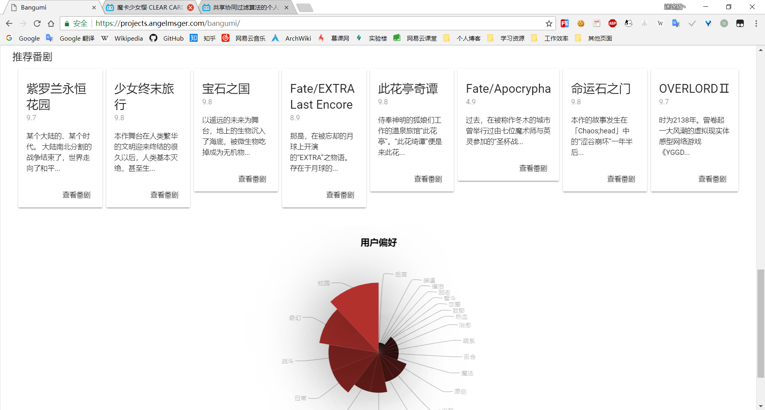
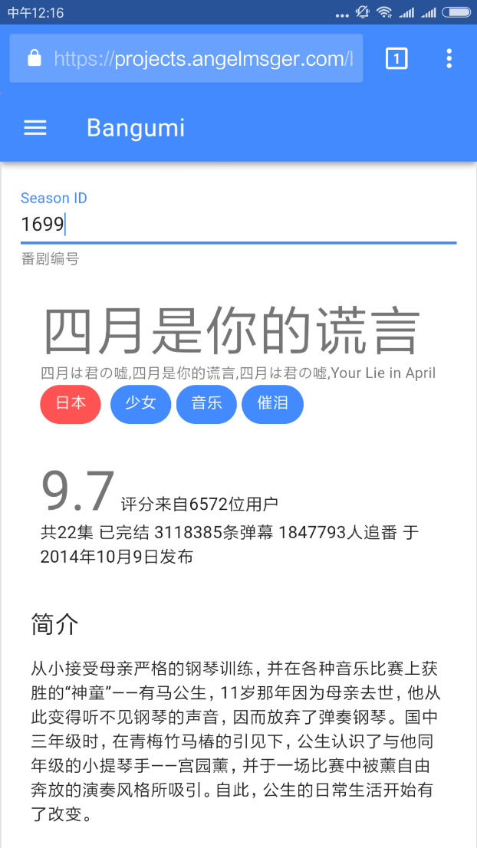




https://projects.angelmsger.com/bangumi (Chrome Only)
小型实践
基于自爬取的来自B站的
35万用户
对
3000部番剧
的评分数据构建的协同过滤推荐系统，仅计算拥有8条影评以上的用户，每日更新

Slide 13
感谢！

